Slide 1

Parcours OpenClassRooms
Data Scientist
P7 Mettre en œuvre un modèle d’évaluation
Pictures used for educational purpose only
Benoît DELORME
22/09/2021

Slide 2
Sommaire
I. Introduction
II. Approche de modélisation
III. L’API
IV. Le dashboard
V. Bilan et perspectives

Slide 3
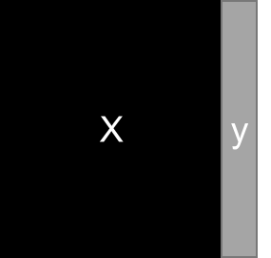


I. Introduction
D. La démarche
Train set
Test set
Targets disponibles
Targets indisponibles
X
y
y_pred
X
y_pred
1) Recherche des hyperparamètres
train
val
trainval
« test »
2) Comparaison des algorithmes
RandomForest
3) Prédictions sur le test set final
Crédit alloué
GradientBoosting
XGBoost
Crédit alloué sous conditions
XGBoost
Crédit non alloué

Slide 4
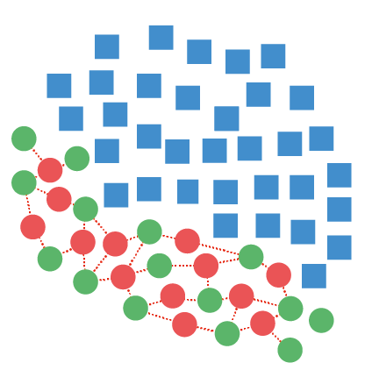
II. L’approche de modélisation
C. Jeu de données déséquilibré / SMOTE
Set déséquilibré
Set équilibré
SMOTE
Target = 0
Target = 0
Target = 1
Target = 1
2) Comparaison des algorithmes
1) Recherche des hyperparamètres
val
SMOTE 6
trainval
SMOTE 1
SMOTE 4
train
val
SMOTE 3
SMOTE 2
SMOTE 5
val
val
val
test

Slide 5
II. L’approche de modélisation
D. La fonction coût
FP : On accorde le crédit à un candidat non solvable
→ perte d’argent
True
Negative
False Positive
False Negative
True
Positive
FN : On refuse le crédit à un candidat solvable
→ perte de client
Evaluer la perte réelle FP et le gain non réalisé FN
Feature finalement retenue pour la fonction coût :
AMT_ANNUITY, les intérêts annuels connus du candidat

Slide 6

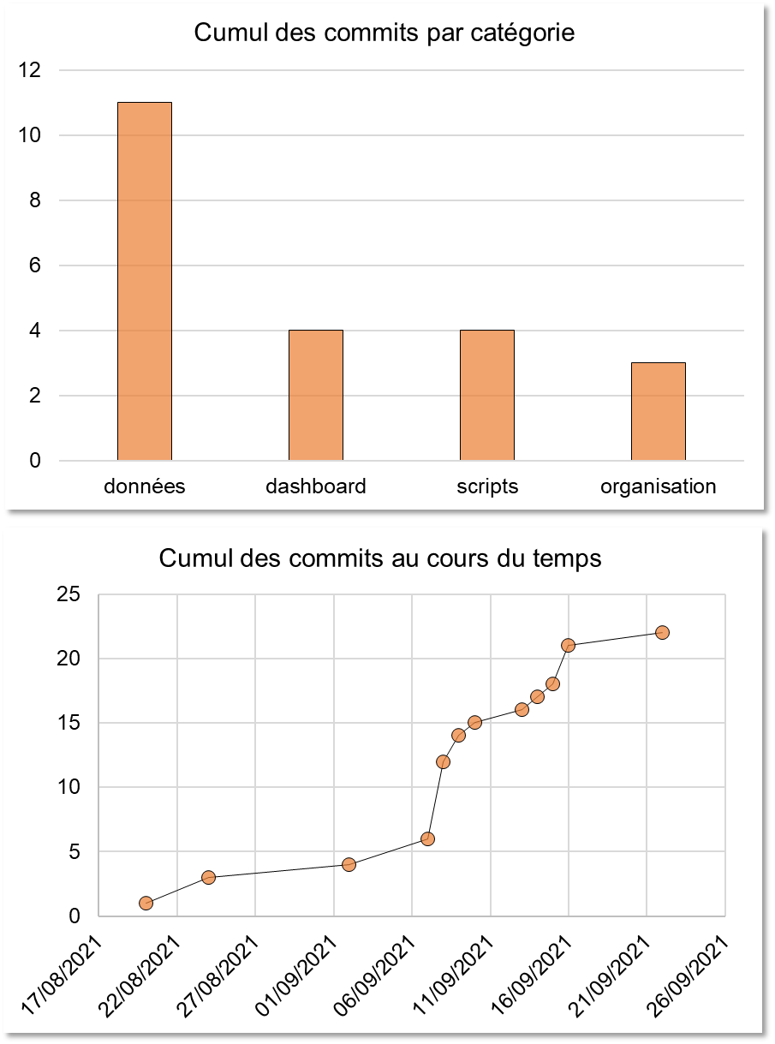
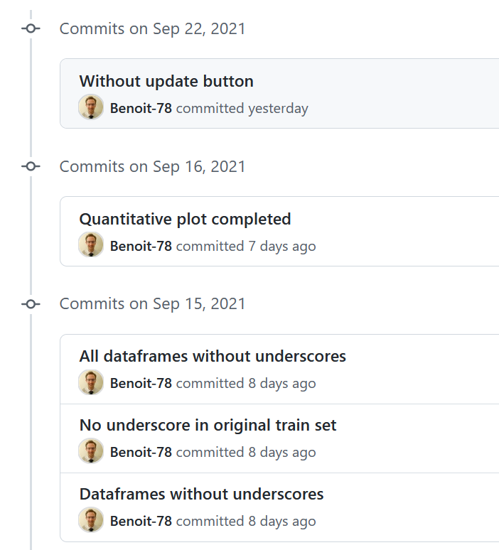

II. L’approche de modélisation
D. Le versionnement
Analyse des commits
Git : seule la branche main a été utilisée
GitHub
→ Certaines tentatives d’amélioration du dashboard auraient pu faire l’objet de branches.

Slide 7
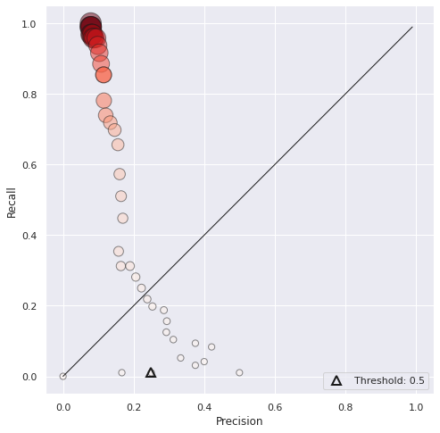
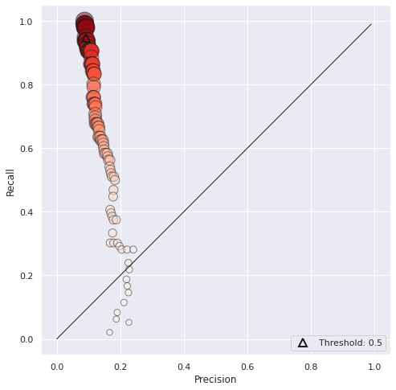
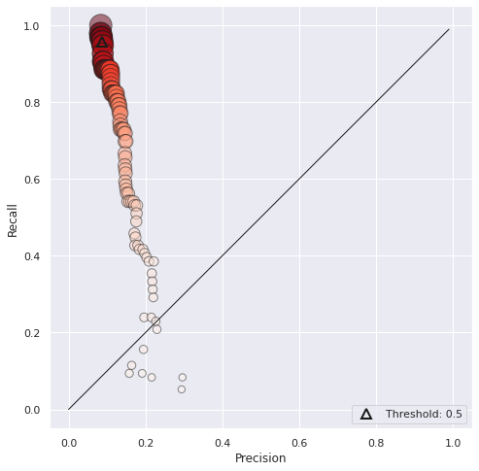
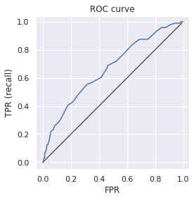
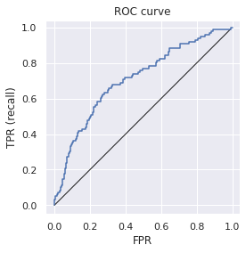

II. L’approche de modélisation
E. Le choix de l'algorithme
Random Forest
Gradient Boosting
XG Boost
Courbe précision - rappel
Courbe ROC
Coût minimal

Slide 8
IV. Le dashboard
A. Les sections
Inputs
Outputs
Choix du candidat
Evaluation générale
Positionnement du candidat sur les caractéristiques les plus importantes
Ajustement des caractéristiques les plus importantes
Positionnement du candidat sur une caractéristique au choix

Slide 9
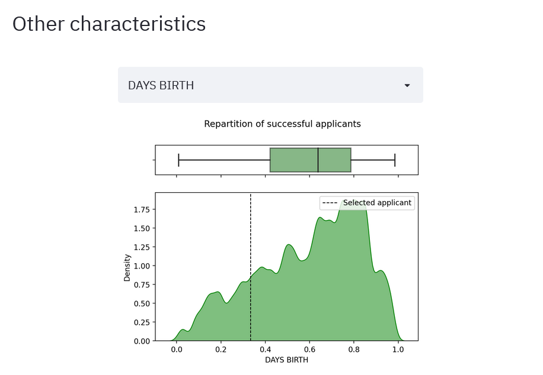
IV. Le dashboard
E. L’analyse supplémentaire
Feature à choisir par l’utilisateur
Boîte à moustache
Distribution des candidats acceptés
Position du candidat sélectionné
→ Le candidat se trouve en dehors des quartiles, et en dessous de la médiane
En l’occurrence, il s’agit d’un candidat un peu jeune par rapport à aux candidats acceptés par le passé.

Slide 10
I. Partie_1
1. Sous-partie_1
frame_name
frame_name

Slide 11
I. Partie_1
1. Les étapes de traitement
Égaliser
Principe : répartir la distribution des niveaux de gris.
Intérêt : pouvoir comparer les images entre elles.
Filtrer
Principe : adoucir les détails et éliminer le bruit.
Intérêt : ne pas perturber les algorithmes avec du bruit.
Gauss
Canny
Gradient
Repérer les keypoints
Principe : repérer les points remarquables.
Intérêt : réduire les images à des données numériques.
Segmenter
Principe : appliquer un algorithme de segmentation aux images.
Intérêt : segmenter les points remarquables.
Descripteurs
Coordonnées
Vérifier
Principe : vérifier visuellement la pertinence de la segmentation.
Intérêt : ré-ajuster les étapes précédentes, ou conclure.

Slide 12
Bilan et perspectives
Sujet | Commentaire

Slide 13
Améliorations
Andrew Ng
Why it matters: Organizations increasingly rely on algorithms to help make decisions that impact peoples’ lives, including who gets a bank loan, a job, or jail time. Public backlash has led to proposals like the Algorithmic Accountability Act, which would require the U.S. government to develop rules that mitigate algorithmic bias and provide ways for citizens to appeal automated decisions.
We’re thinking: All algorithms are prone to some degree of error. At a company the size of Amazon, even a tiny error can have a large impact. Every effort should be made to audit such systems for fairness, make sure the tradeoffs between flexibility and efficiency are transparent, and treat individuals with compassion and respect.
Source
Newsletter 22/07/2021

Slide 14
Fin de la présentation
Merci pour votre attention

